Slide 1
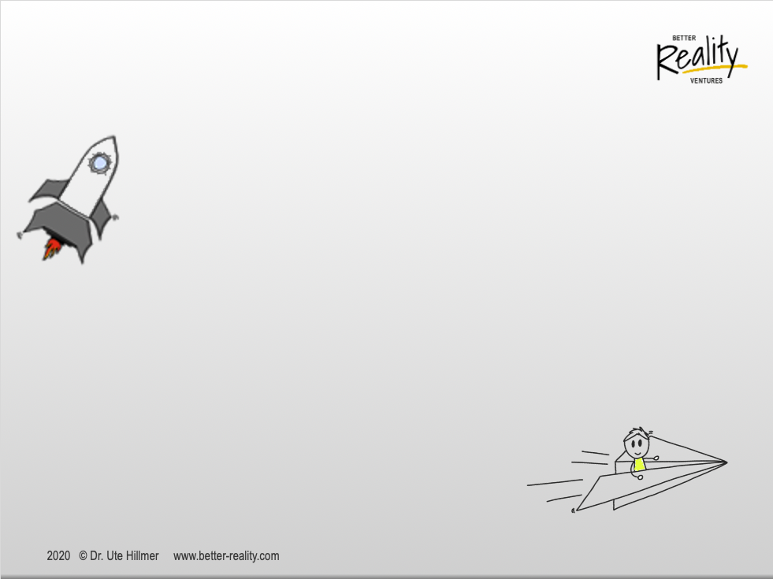
Warum ist es so schwer …
die Gegenwart zu managen
+
gleichzeitig die Zukunft zu gestalten?
Es liegt an der Komfortzone im Unternehmen!

Slide 2
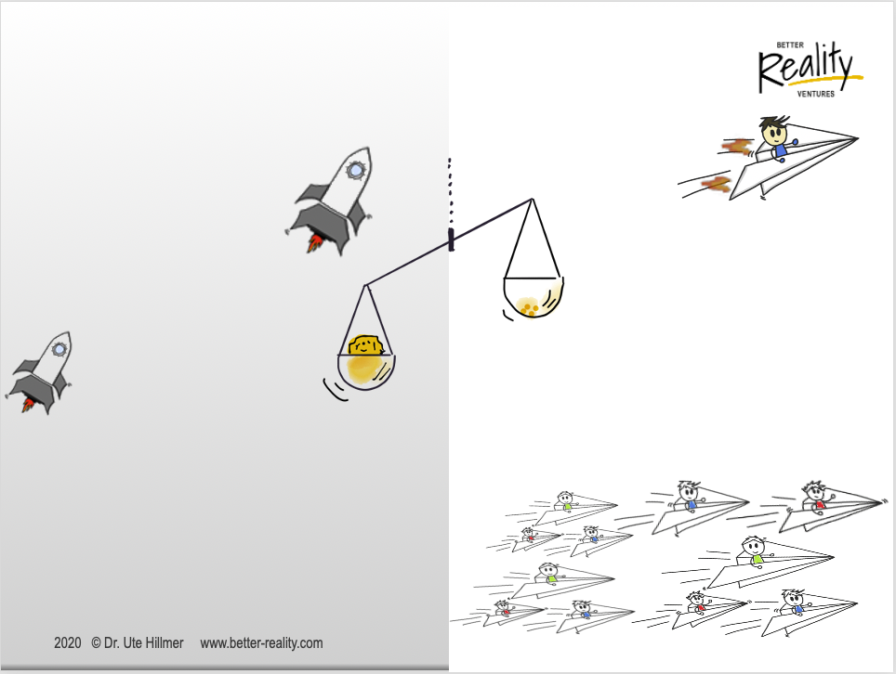
Die Komfortzone des Unternehmens…
Gegenwart
“Hochleistungs-Motor”
Zukunft
unsicher
riskant
entfernt
abstrakt
Die Komfortzone!
gut verstanden
bewährt
aktivitätsbasiert
=> Die vorherrschende Logik

Slide 3
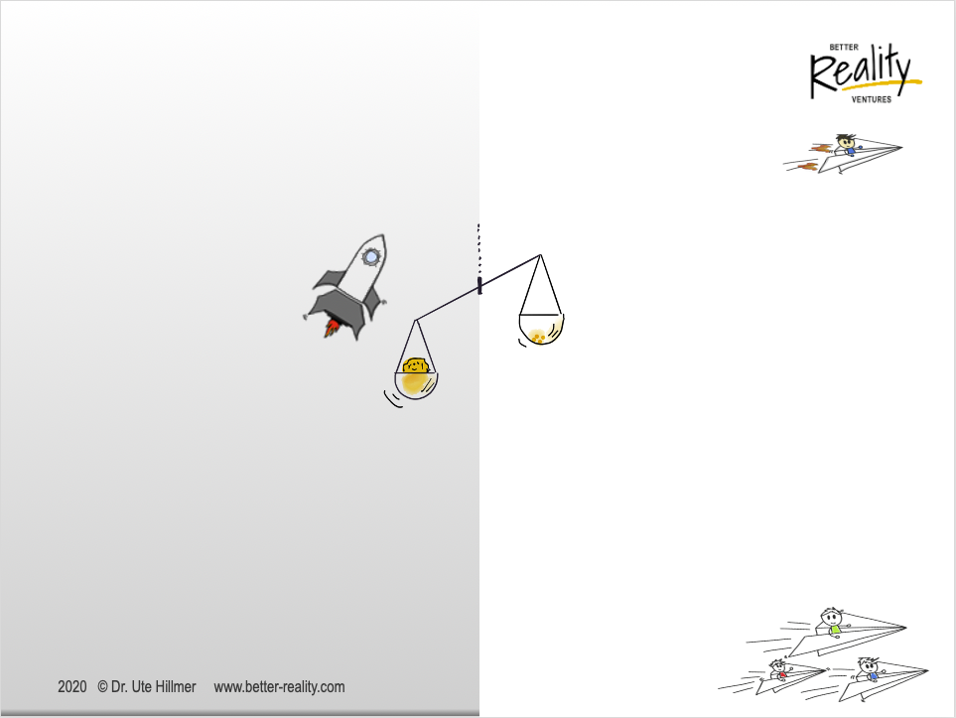
Warum ist es so schwer ?
Leistung hochhalten
Chancen gestalten
Input
Input
Eindeutige, objektive Daten zu:
  Kunden
  Wettbewerbern
  bekannte Technologien
Schwache Signale zu Veränderungen, die folgendes betreffen:
  Nichtkunden
  Nichttraditionelle Wettbewerber
  Neue + aufkommende Technologien
Strat. Schwerpunkt
Strat. Schwerpunkt
Innovationsbeitrag zu:
  Zahlen erreichen
  Verbesserung von vorhandenen Kompetenzen
  Risikominderung
  Beseitigung von Mehrdeutigkeit
  Varianzreduzierung
  Effizienz
Innovationsbeitrag zu:
  Annahmen testen
  neue Kompetenzen aufbauen
  Risikobereitschaft annehmen
  experimentieren, lernen, anpassen
  Varianzerweiterung
  Flexibilität
The Challenge:
the way we measure logic + performance !

Slide 4
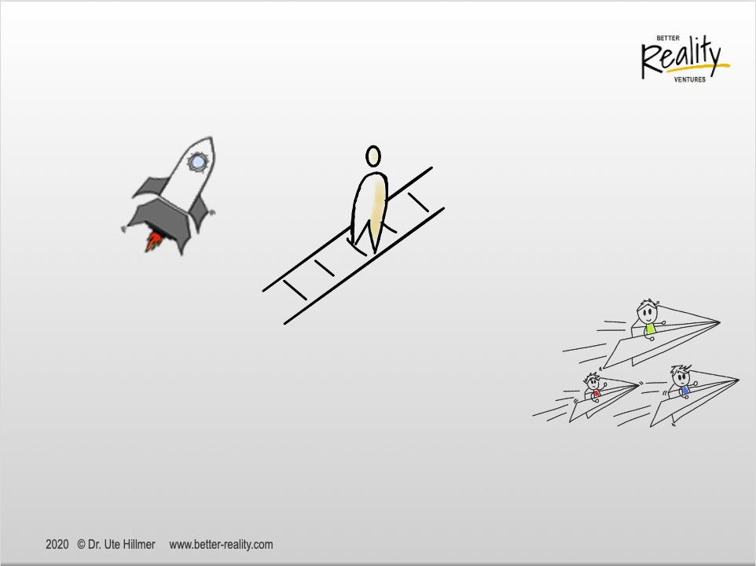
Warum ist es so schwer?
Innerhalb der strategischen Absicht
neue Chancen schaffen
Leistung
managen und optimieren
Selektiv die vorherrschende Logik vergessen!
Die Herausforderung des Vergessens:
Sorgfältig auswählen, was Sie mitnehmen!

Slide 5

Was, wenn…
wir doppelt so schnell auf Kundenbedürfnisse reagieren?
wir frühzeitig Änderungen im Markt erkennen und Veränderung einplanen?
wir Dienstleistungen und Produkte entwickeln, die Bedürfnisse besser erfüllen, als es die Kunden erwarten?
wir uns vom Wettbewerb abheben, indem wir Innovations- und Arbeitsprozesse als unsere strategische Kernkompetenz betrachten?
wir frühzeitig mit der Zukunft experimentieren, ohne genau zu wissen, wie sie aussehen wird?
wir Projektvisionen schaffen, für die alle Projektmitglieder kämpfen?
Wie gelingt Business Transformation auf allen Ebenen?

